Slide 1







Slide 2


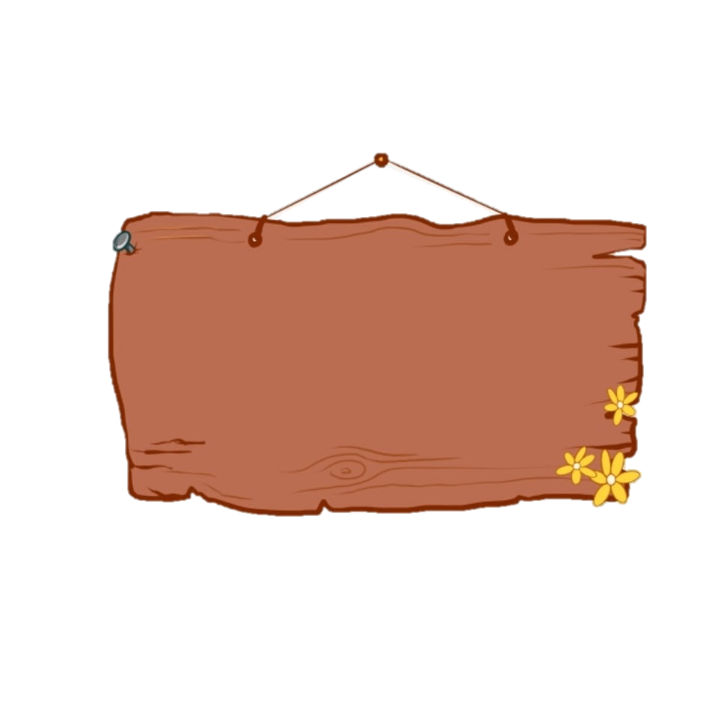



Luyện
viết chữ
01

Slide 3

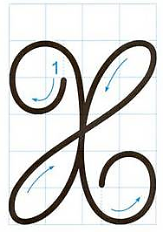
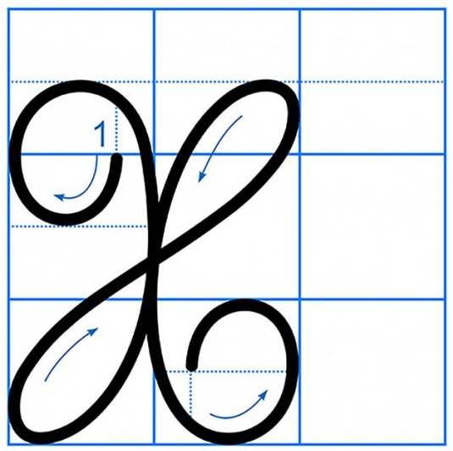
CHỮ HOA X

Slide 4

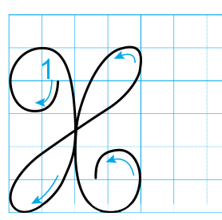
Chữ hoa X
- Chữ X gồm mấy nét?
Chữ X gồm 1 nét.
- Đó là nét nào?
* Đó là kết hợp của 3 nét cơ bản móc 2 đầu trái, thẳng xiên lượn 2 đầu và móc 2 đầu phải.

Slide 5
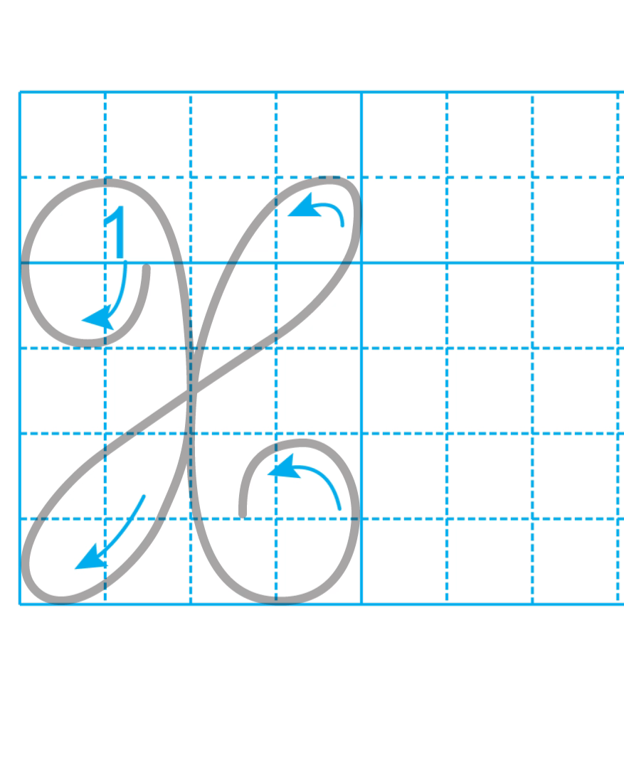
HƯỚNG DẪN CÁCH VIẾT CHỮ HOA X
Đặt bút trên đường kẻ 5, viết nét móc hai đầu trái rồi vòng lên viết tiếp nét thẳng xiên lượn 2 đầu từ trái sang phải lên phía trên xiên chéo giữa thân chữ, tới đường kẻ 6 thì chuyển hướng đầu bút để viết tiếp nét móc 2 đầu phải từ trên xuống, cuối nét lượn vào trong, dừng bút giữa đường kẻ 2 (cần viết cho cân đồi các phần giống nhau).

Slide 6

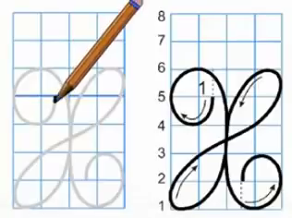
1. Viết chữ hoa
Notes:
Bài giảng thiết kế bởi: Hương Thảo - tranthao121006@gmail.com

Slide 7
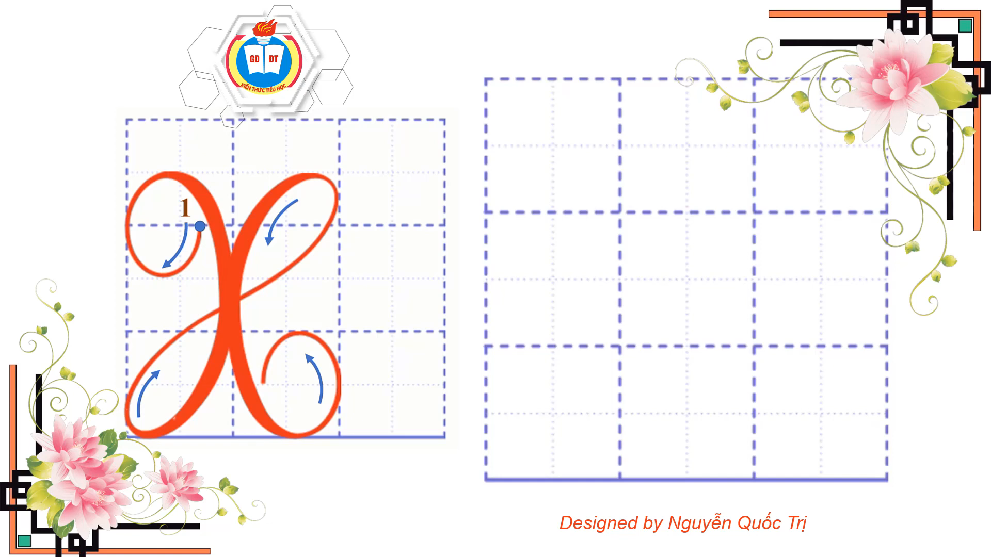

Slide 8
02
Luyện viết
câu ứng dụng

Slide 9

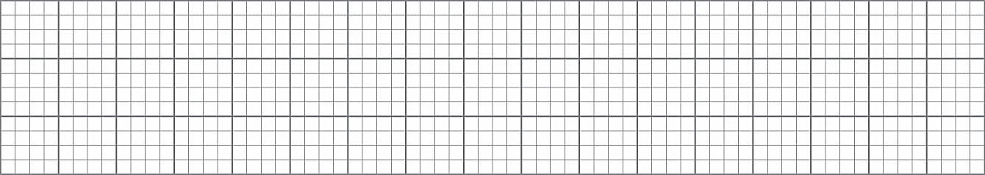
2. Viết ứng dụng
Xuân ωϙ, hàng cây χĹn đưŊg κay áo jƞ
a. Chữ cái nào được viết hoa?
→ Chữ X
b. Những chữ cái nào cao 2.5 li ?
→ Chữ X, h, g, y, b

Slide 10


Slide 11


Luyện viết bảng
Xuân

Slide 12




Củng cố

Slide 13
Chữ hoa X
a. Viết chữ hoa
Chọn ý đúng nhất:
Chữ X cỡ vừa cao mấy ô li ?
a) 4 ô li
b) 5 ô li
c) 6 ô li

Slide 14
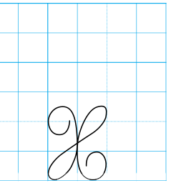
Chữ hoa X
a. Viết chữ hoa
Chọn ý đúng nhất:
Chữ X cỡ nhỏ cao mấy ô li ?
a) 2,5 ô li
b) 3 ô li
c) 4 ô li

Slide 15

Tạm biệt
và hẹn gặp lại.

